Slide 1
درس چهاردهم :
از گذشته تا‌آينده (وسايل ارتباط شخصي)
علوم پایه ششم 14

Slide 2
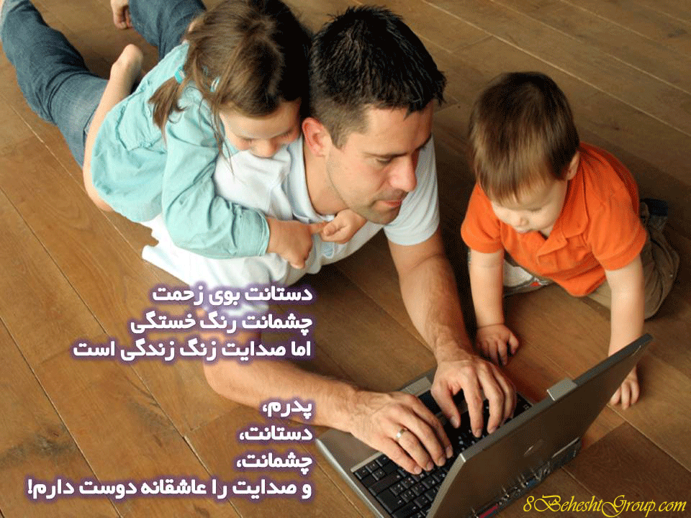
فعالیت:
چند راه ارتباط در قدیم وچند راه ارتباطی جدید را بیان کنید ؟
چند تفاوت آن ها رابیان کنید ؟
علوم پایه ششم 14

Slide 3
درس در يك نگاه
در اين درس، تلاش شده دانش‌آموزان با مفهوم فناوري و يكي از كاربردهاي آن يعني وسايل ارتباط شخصي آشنا شده و مسير تغيير و تكامل آن را در طول تاريخ درك كنند و با برقراري ارتباط بين گذشته و حال، آينده را پيش‌بيني كنند و براي حل مسائل آن، راه‌حل پيشنهاد نمايند. دانش‌آموزان در فرايند اين درس مي‌توانند آنچه را در مورد فناوري وسايل ارتباط شخصي فرار گرفته‌اند به ساير فناوري‌هاي مورد استفاده در زندگي تعميم دهند.

Slide 4
در پايان اين درس انتظار مي‌رود دانش‌آموزان بتوانند: سطح 1: اطلاعاتي در مورد يك فناوري ساده كه به‌طور روزمره با آن سروكار دارند جمع‌آوري و گزارش كنند. سطح 2: اطلاعاتي را در مورد تغييرات يك نمونه فناوري وسايل ارتباط شخصي مانند تلفن در يك دوره زماني جمع‌آوري و گزارش كنند. سطح 3: تأثير تغييرات يك نمونه فناوري مرتبط با وسايل ارتباط جمعي مانند تلفن را بر زندگي روزمره جمع‌‌آوري كرده و تغييرات آن را در يك دوره زماني گزارش دهند.
اهداف/ پيامدها
درس چهاردهم علوم پایه ششم

Slide 5
علوم پایه ششم درس چهاردهم
اختراع تلفن به الكساندر گراهام‌بل نسبت داده مي‌شود اما مخترع واقع تلفن، معلم يكي از مدارس آلمان است كه بل دستگاه ناقص او را تكميل كرده و به نام خود به ثبت رساند.

Slide 6
مواد و وسايل لازم
علوم پایه ششم سیزدهم
فيلم و لوح فشرده‌ي آموزشي مربوط به بيماري‌هاي واگير، راه‌هاي ورود ميكروب به بدن و چگونگي بيگانه‌خواري گلبول‌هاي سفيد و انواع واكسن
تصاويري از انواع ميكروب‌ها

Slide 7
دانستنی های برای معلم امكانات امروزي بشر براي برقراري ارتباط شخصي قابل مقايسه با امكانات او در يك قرن پيش نيست. در 600 سال قبل از ميلاد مسيح (دو هزار و پانصد سال قبل) ايرانيان مي‌توانستند در عرض دو روز خبري را زا يك محل به محل ديگر كه 400 كيلومتر با هم فاصله داشتند ازطريق انتقال نفر به نفر برسانند. دو قرن بعد، اين روش در ايران و يونان تكامل يافت و ازطريق يك نوع تلگراف بصري با استفاده از حركاتي كه به مشعل‌ها مي‌دادند به‌طريق نفر به نفر انجام مي‌شد.

Slide 8
دانستنی های برای معلم در سال 1789 ميلادي يك كشيش به نام كلودشاپ، تلگراف بصري را اختراع كرد كه در شب و روز قابل استفاده بود و در عرض دو دقيقه در يك فاصله‌ي 210 كيلومتري مخابره مي‌شد. در سال 1843، مورس، علائمي را براي مخابره‌ي خبر تعريف كرد كه به الفباي مورس معروف است. در سال 1876 تلفن پا به عرصه‌ي وجود گذاشت. اختراع نلفن به الكساندر گراهام‌بل نسبت داده مي‌شود اما مخترع واقع تلفن، معلم يكي از مدارس آلمان است كه بل دستگاه ناقص او را تكميل كرده و به نام خود به ثبت رساند. در اوايل قرن بيستم، دانشمندان متوجه شدند كه امواج الكتريكي مي‌توانند بدون استفاده از سيم از محلي به محل ديگر بروند.

Slide 9
نكات آموزشي و فعاليت‌هاي پيشنهادي
دانش‌آموزان را ترغيب كنيد تا با پرسش و گفت‌وگو و انجام مصاحبه با بزرگترها از چگونگي وسايل ارتباط شخصي در گذشته و حال آگاهي يابند و گزارش تهيه كنند.
يك جلسه را براي گفت‌وگو در كلاس اختصاص دهيد و درباره‌ي علت تغيير نوع وسايل ارتباط جمعي با گذشت زمان با بچه‌ها گفت‌وگو كنيد و از آنها بخواهيد آينده‌ي اين تغييرات را پيش‌بيني كنند.

Slide 10
نكات آموزشي و فعاليت‌هاي پيشنهادي
با بردن دانش‌آموزان به اداره‌ها‌ي پست و مخابرات (با هماهنگي قبلي)، از كاركنان اين ادارات بخواهيد درباره‌ي چگونگي خدمات‌دهي و روش‌هاي قديمي و جديد آن، اطلاعات مناسب در اختيار دانش‌آموزان قرار دهند.
اگر بچه‌ها وسايل ارتباطي غيرقابل استفاده از گذشته در منزل دارند از آنها بخواهيد به مدرسه بياورند و آنها را با نمونه‌هاي امروزي مقايه كنيد.

Slide 11
با توجه به ملاک های ارزشیابی 2سوال برای این درس طراحی کنید.
کار گروهی

Slide 12
جدول ارزشيابي ملاک ها و سطوح عملکرد
ملاک‌ها | سطح 1 | سطح 2 | سطح 3
جمع‌آوري اطلاعات | اطلاعات جمع‌آوري‌شده محدود به يكي از انواع فناوري مرتبط با وسايل ارتباط شخصي است. | اطلاعات جمع‌آوري‌شده مربوط به فناوري‌هاي مختلفي در زمينه‌ي وسايل ارتباط شخصي است اما روند تغييرات را به‌طور منظم منعكس نمي‌نمايد. | اطلاعات جمع‌آوري‌شده مربوط به فناوري وسايل ارتباط شخصي و فناوري‌هاي مرتبط با آن است و تغييرات اين فناوري را در يك بازه زماني نشان مي‌دهد.
تهيه‌ي گزارش تغييرات | گزارش تهيه‌شده بيشتر مستند به نظرات و تجربيات شخصي است. | در گزارش تهيه‌شده به منابع شناخته‌شده‌اي اشاره شده است اما تمامي موارد مستند نيست. | گزارش تهيه‌شده مستند به منابع شناخته‌شده‌اي است و نظرات شخصي ارائه‌شده در راستاي مستندات ارائه‌شده است.

